Slide 1
Welkom!
Link naar de PowerPoint Presentatie:
+ QR code aan de rechterkant

Slide 2
Burgerschapsonderwijs in het VO Van leraar naar leerling
Suzanne de Graaf, Map out

Slide 3
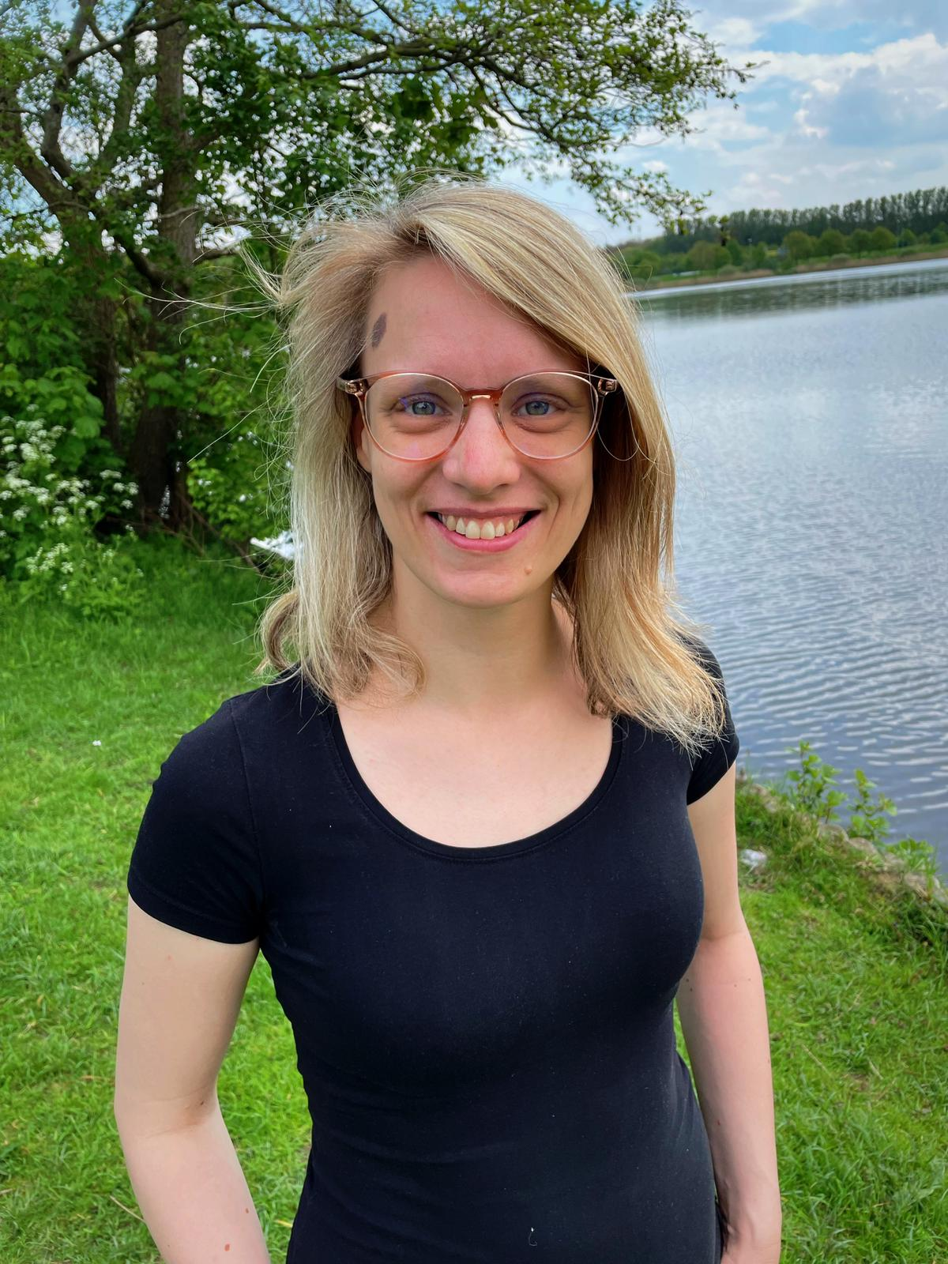
Even voorstellen
Suzanne de Graaf
Specialist burgerschap
Ik doe: Ontwikkelen, lesgeven, ondersteunen
Lesmethode Overal burgerschap

Slide 4
Inleiding
Tijdens deze workshop creëer je (meer) bewustwording voor burgerschapsonderwijs op school.
Samen bespreken we tools die je kunt inzetten.
Dit geeft een praktische invulling waarbij het voor jou als docent meer betekenisvol wordt tijdens de les.

Slide 5
Doelen
Na deze workshop kan je…
De visie van je eigen school benoemen;
Een verband leggen tussen de visie van de eigen school en de definitie van burgerschapsonderwijs;
Aangeven wat de reacties van leerlingen zijn wanneer ze een bepaalde opmerking geven of uitspraak doen;
Gespreksmodellen inzetten zodat er in een open gesprek gepraat kan worden over een bepaalde opmerking van een leerling;
Verschillende lesactiviteiten benoemen die tevens ingezet kunnen worden voor burgerschapsonderwijs en de wijze waarop leerlingen daarmee omgaan.

Slide 6
Wat is burgerschapsonderwijs voor jou?
Roep maar!

Slide 7
Burgerschapsonderwijs is…
Burgerschap is een relationeel leergebied dat jongeren de kennis, vaardigheden en houdingen bijbrengt die ze nodig hebben om actief mee te kunnen doen in de maatschappij en zich te ontwikkelen tot sterke en bewuste individuen.
Basisbegrippen zoals democratische rechtsstaat, mensenrechten, maatschappelijke diversiteit, verdraagzaamheid, inclusie, autonomie, verantwoordelijkheidsbesef en begrip staan hierin centraal.

Slide 8
De visie van de school

Slide 9
Voorbeeld van een visie
“We zijn ons ervan bewust dat we leven in een snel veranderde samenleving. Mee blijven doen vereist daarom dat we wendbaar zijn en dat we willen leren voor het leven. Jezelf leren kennen is net zo belangrijk als goede prestaties neerzetten. De visie van De Breul laat zich samenvatten in de woorden: “Laat zien wat je kan”.
Op de Breul werken we vandaag aan de wereld van morgen. Wij bereiden onze leerlingen voor op hun toekomst door hen te leren hun eigen weg te vinden. Ons onderwijs zorgt ervoor dat onze leerlingen als zelfverzekerde en ambitieuze jonge mensen de wereld met een open blik tegemoet kunnen gaan.
Zij kunnen dat omdat ze geleerd hebben te leren voor het leven, omdat ze geleerd hebben te vertrouwen op hun eigen kwaliteiten en omdat ze geleerd hebben oplossingen in samenwerking met anderen tot stand te brengen.”
Bron: Over De Breul | Katholieke scholengemeenschap in Zeist (de-breul.nl)

Slide 10
Welke aspecten van burgerschap passen bij deze visie?
Vrijheid van meningsuiting
Gelijkwaardigheid
Begrip
Verdraagzaamheid
Afwijzen van onverdraagzaamheid
Afwijzing van discriminatie
Autonomie
Verantwoordelijkheidsbesef
“We zijn ons ervan bewust dat we leven in een snel veranderde samenleving. Mee blijven doen vereist daarom dat we wendbaar zijn en dat we willen leren voor het leven. Jezelf leren kennen is net zo belangrijk als goede prestaties neerzetten. De visie van De Breul laat zich samenvatten in de woorden: “Laat zien wat je kan”.
Op de Breul werken we vandaag aan de wereld van morgen. Wij bereiden onze leerlingen voor op hun toekomst door hen te leren hun eigen weg te vinden. Ons onderwijs zorgt ervoor dat onze leerlingen als zelfverzekerde en ambitieuze jonge mensen de wereld met een open blik tegemoet kunnen gaan.
Zij kunnen dat omdat ze geleerd hebben te leren voor het leven, omdat ze geleerd hebben te vertrouwen op hun eigen kwaliteiten en omdat ze geleerd hebben oplossingen in samenwerking met anderen tot stand te brengen.”

Slide 11
Van visie naar de les

Slide 12
Wat is jóuw aanpak om burgerschapsonderwijs aan te bieden?
Jij als docent

Slide 13
Wat is daarop de reactie van de leerlingen?
NAAR DE LEERLING

Slide 14
Voorbeelden van reacties of uitspraken van leerlingen

Slide 15
Gespreksmodellen

Slide 16
Jongen wordt staande gehouden 1/2
Les communication is key! – Map out

Slide 17
DSM methodiek
Hoe kun je de DSM gespreksmethode inzetten bij een opmerking die in de klas is uitgesproken?
Drie stappen model:
1. Bewust worden van je eigen (cultuur)gebonden normen en waarden;
2. Scheid meningen van feiten.
3. Bepaal hoe je met verschillen in normen en waarden van elkaar. Bepaal waar je grenzen liggen.

Slide 18
Jongen wordt staande gehouden 2/2
Bewuste gebeurtenissen – Map out

Slide 19
5-G model
Hoe kun je de stappen van het 5-G model inzetten bij een opmerking die in de klas is uitgesproken?
Gebeurtenis
Gedachte
Gevoel
Gedrag
Gevolg

Slide 20
Meer activiteiten!
Roep maar!
Wissel uit

Slide 21
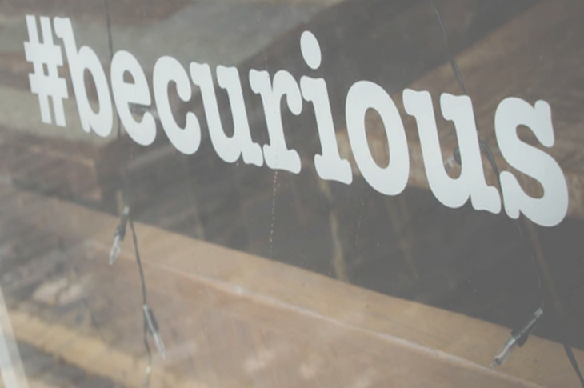
Afsluiting
Vragen?
Wat heb je meegekregen? Een paar woorden / 1 zin

Slide 22
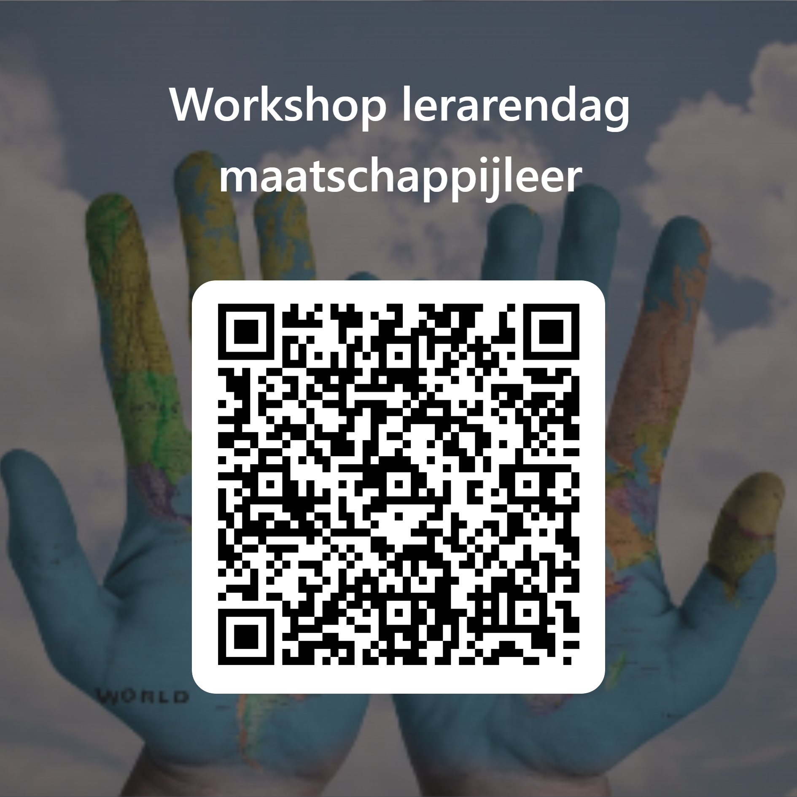
Wat vond je van de workshop? Laat het weten!
QR code naar korte vragenlijst
QR code naar de PowerPoint van deze cursus

